Slide 1
Les différents paramètres à prendre en compte pour commencer à analyser ses propre paris sportifs :
1, La composition d’équipe
2, Le calendrier
3, La météo
4, Les statistiques
5, Le style de jeu
6, Les informations
Comment on peut savoir tous les donnée ici?
Une araignée en ligne

Slide 2
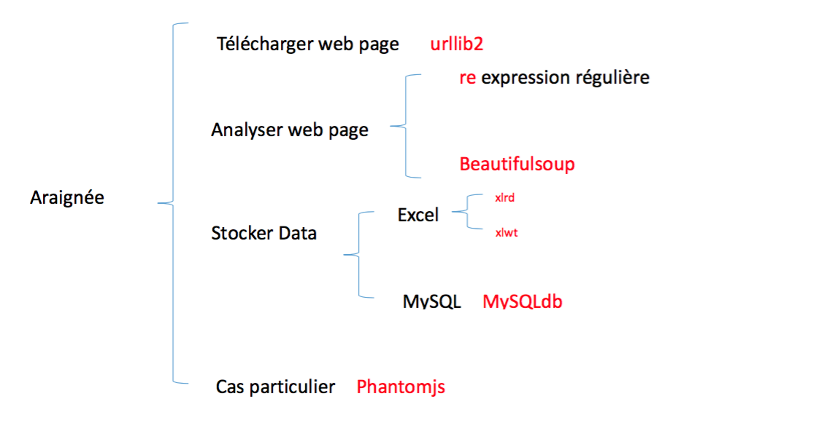
▶ Le logique de l’araignée en ligne

Slide 3

▶ La liste des sites d’internet que l’on utilise
・Les résultats annuels de 2013 à 2016 (Table_1)
・Les performances particulières (Table_2)
・Les Compositions d’équipes (Table_3)
・Les informations complémentaires (La météo, le stade…..)
・Les performances générales (Table_4)
・Les performances particulières complémentaires (Table_5)

Slide 4
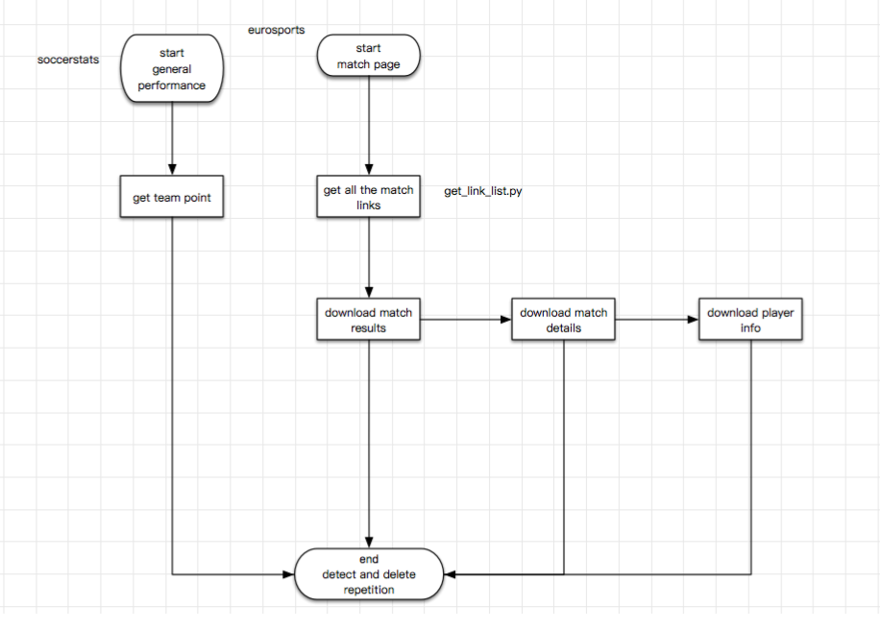
▶ Diagramme de flux

Slide 5
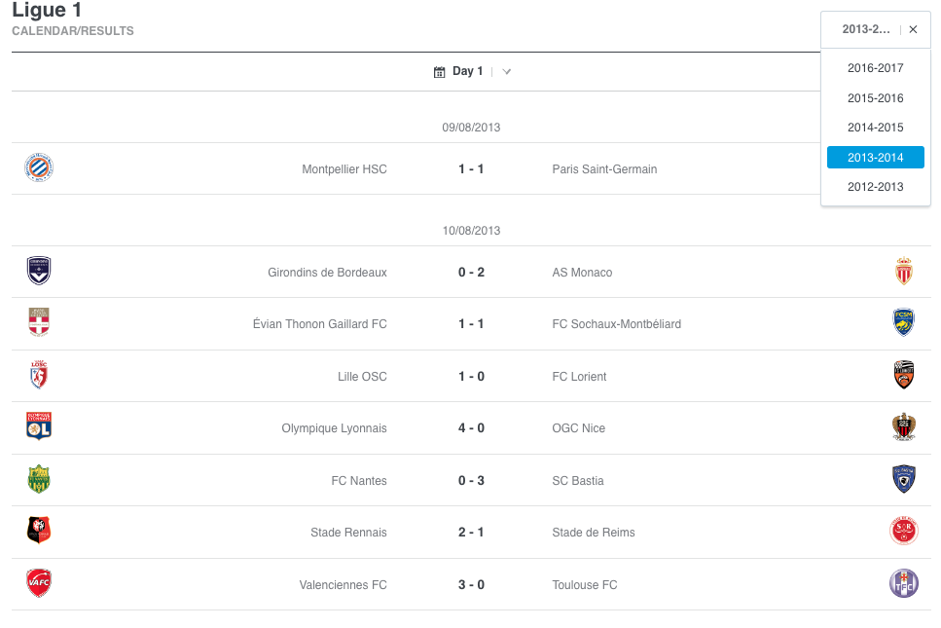
▶ Eurosport: Table_1 (un processus classique pour une araignée)

Slide 6
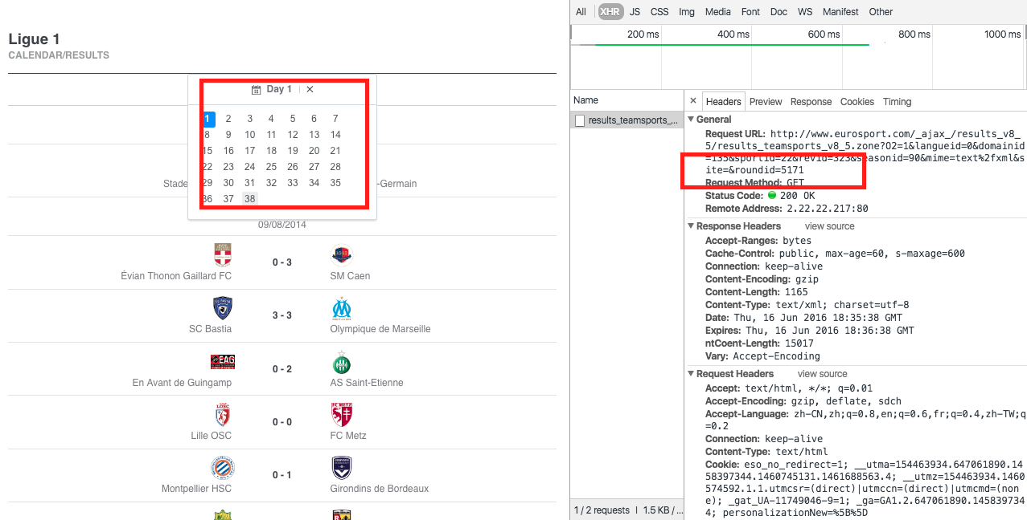
・ Construire une liste des adresse des matchs annuel

Slide 7
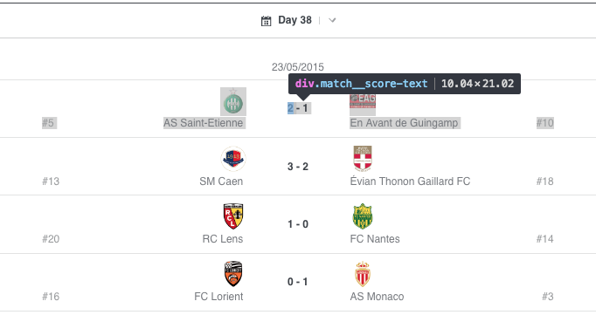
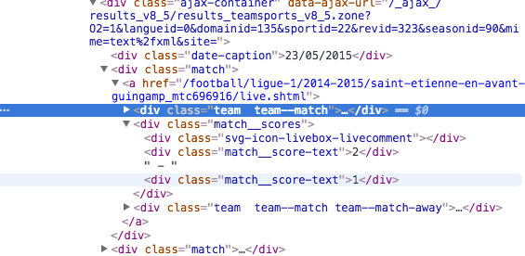
・ trouver un ticket unique pour chaque type de donée

Slide 8
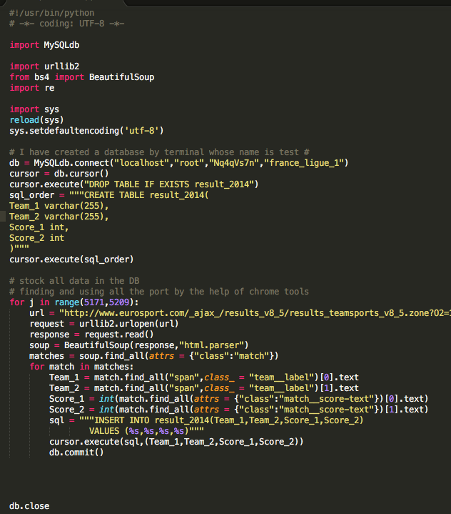
・la réalisation de programmation (SQL)

Slide 9
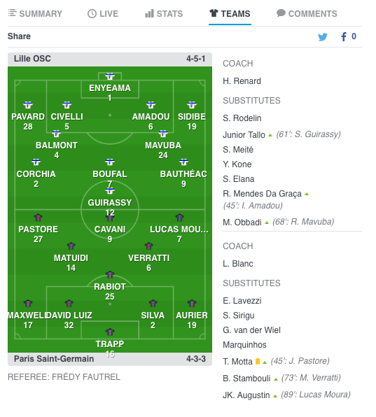
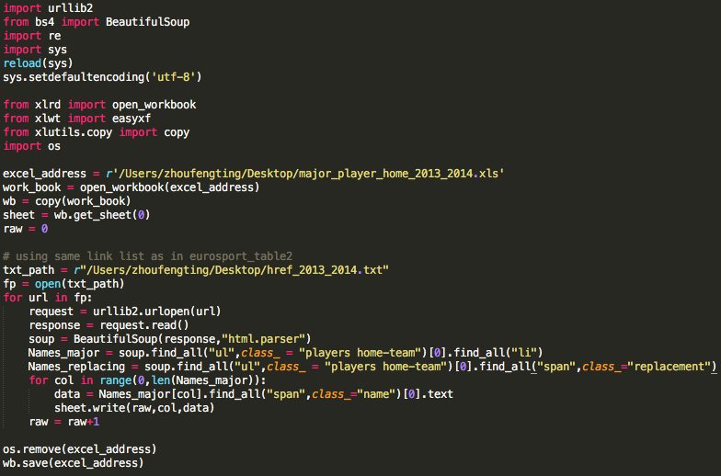
▶ Eurosport: Table_3 (un processus identique/Excel)

Slide 10
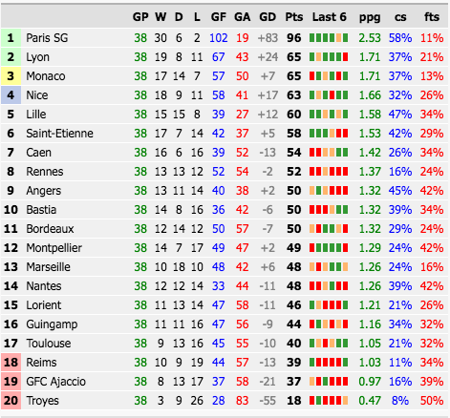
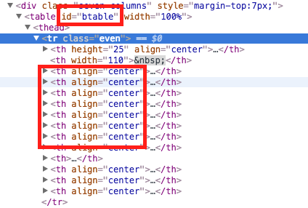
▶SoccerStat : Table_4 (même principe, mais avec des codes anarchiques)
✬La seule choix: compter l’ordre !

Slide 11
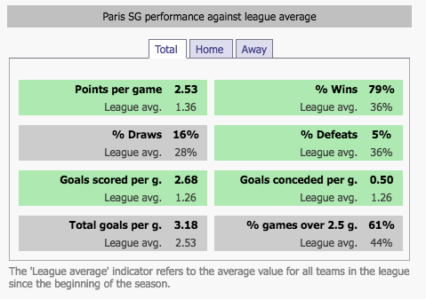
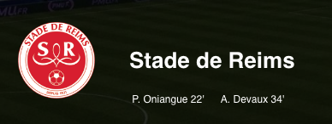
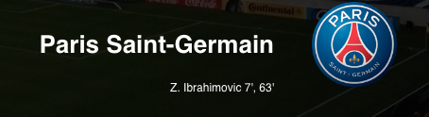
▶SoccerStat : Table_5
▶EuroSport :Information complémentaire

Slide 12
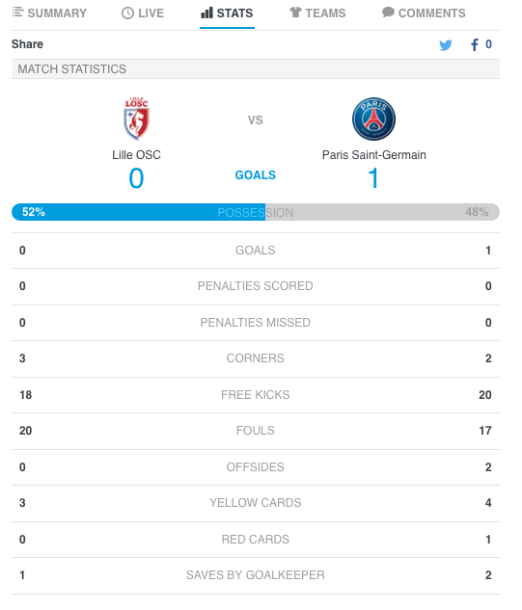
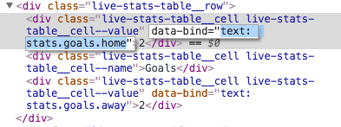
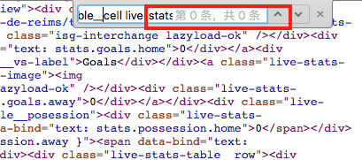
▶EuroSport : Table_2_Partie1 (Cas particulier : render object)
✬Rien trouvé dans le code original !

Slide 13
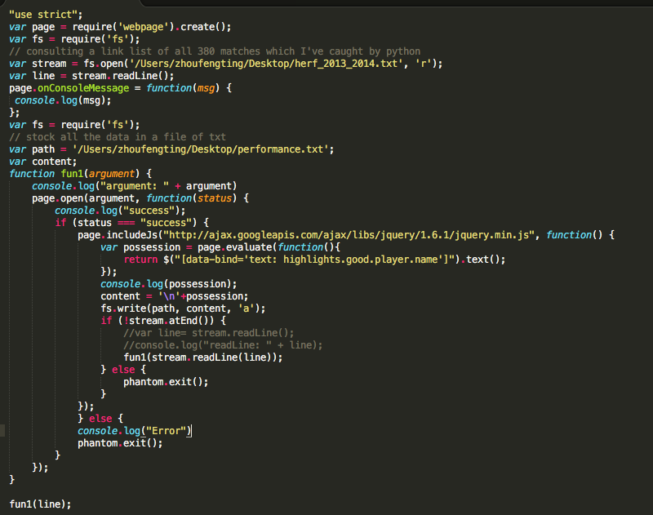
・Résolution : Phantomjs
Difficulté : pas chronoséquentiel !
Récupérer une seule type de donnée chaque exploitation/ Créer un lien avec le serveur chaque fois pour un seule donnée !
Difficulté : Marche seulement avec le terminal !

Slide 14
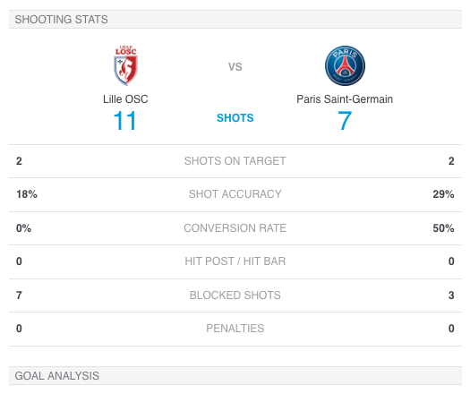
▶EuroSport : Table_2_Partie2

